Slide 1
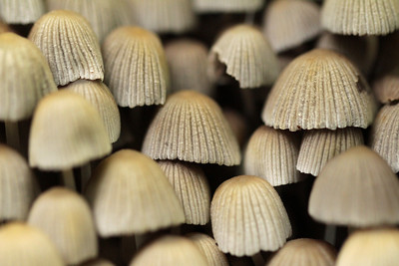
SVAMPE
Notes:
Alle billederne er fra Molslaboratoriet eller Pixabay.
NOTE: Dette er en meget informativ side: https://naturenidanmark.lex.dk/Svampene

Slide 2
Hvordan ser svampe ud - Hvilke forskellige typer kender I?
Notes:
NOTE: Snak sammen 2-5 minutter, evt. tegn forskellige typer

Slide 3
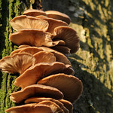
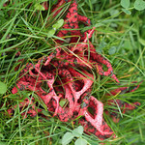
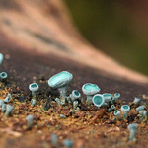
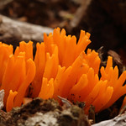
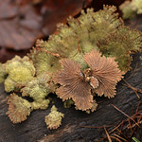
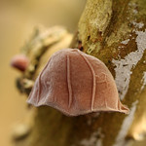
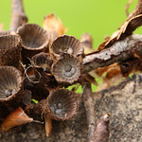
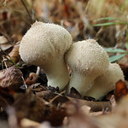
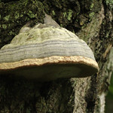
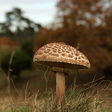
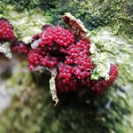
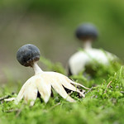
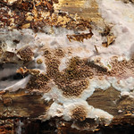
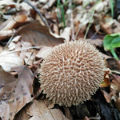
De kan se meget forskellige ud
Notes:
NOTE: Det vi ser her er svampenes Frugtlegemer.

Slide 4
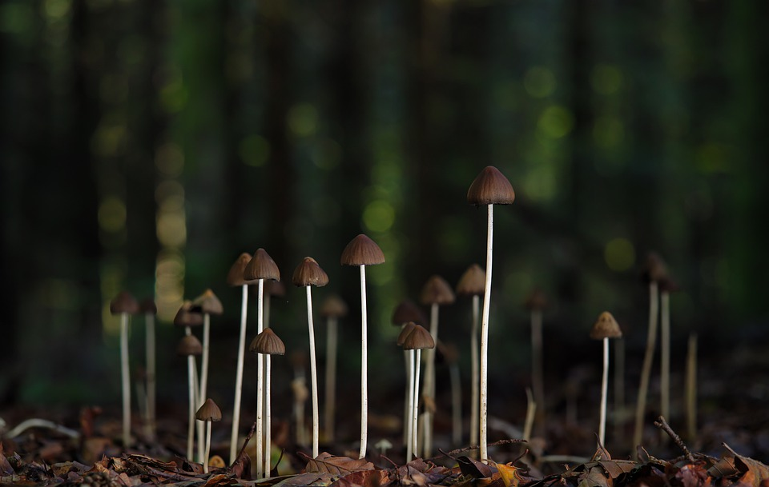
Men hvad er en svamp?
Notes:
NOTE: snak sammen to og to i 2 minutter.

Slide 5
Men hvad er en svamp?
En organisme, der er opbygget af hyfer, der formerer sig med sporer, og som ikke har grønkorn.
Notes:
NOTE: der er altid undtagelser for reglen, såsom gærsvampe der er encellede og ikke opbygget af hyfer.

Slide 6
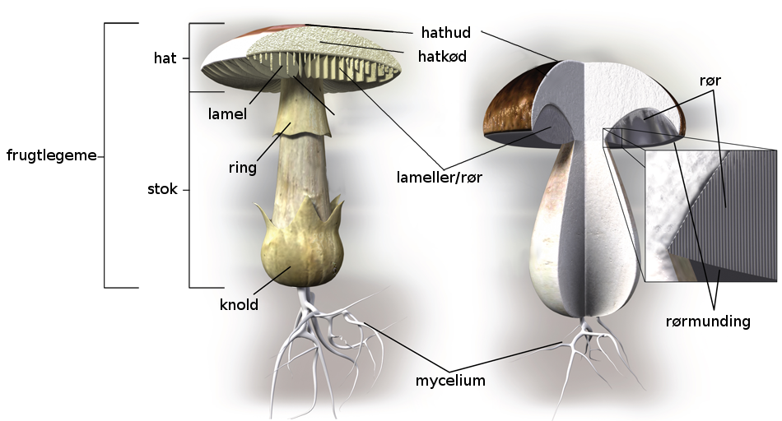
Opbygning af en svamp
Af Schéma champignon sans texte.png: Égoïtéderivative work: Weblars - Schéma champignon sans texte.png, CC BY-SA 3.0, https://commons.wikimedia.org/w/index.php?curid=28996325

Slide 7
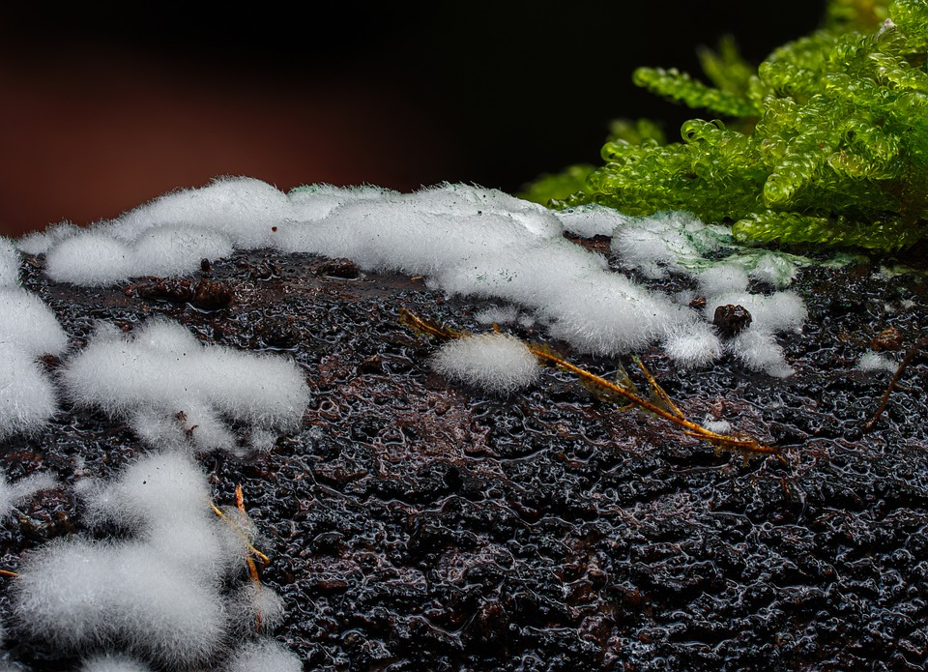
Hyfer
Svampens krop er dannet af hyfer
Lange rørformede svampeceller.
Kan enten være en stor celle med mange cellekerner eller være delt op i mange celler via tværvægge (septae).
Langt de fleste svampe er opbygget af hyfer
Notes:
NOTE:
Her kan man med fordel sætte et ekstra slide ind, med opbygningen af hyfer.
Kilde https://www.mycokey.com/EducationProject/DKText/ordforklaringer/hyfer.html.
Hyfer er lange rørformede svampeceller, der er perfekte til at bore sig gennem det næringsstof, som svampene lever af.
Hyferne kan enten være en stor celle med mange cellekerner, eller de kan være delt op i mange celler ved hjælp af tværvægge (septae). Når hyferne vokser, forgrener de sig og danner et mycelium.
Selv om hyferne har tværvægge, kan de alligevel sende næringsstoffer rundt i hele myceliet. Der er nemlig porer i tværvæggene, så både næring og endda celleorganeller (fx cellekerner) kan transporteres rundt.
Hyfer er ofte kun 5-10 µm (0.005-0.010 mm) tykke. De vokser i hyfespidsen, der kan bore sig ind gennem meget hårde materialer som fx træ.
Under væksten dannes der hele tiden ny hyfevæg i hyfespidsen. Samtidig udstilles der enzymer til omgivelserne. Disse enzymer nedbryder næringsstofferne til passende små stykker, som så senere kan trænge ind i svampehyfen.
Langt de fleste svampe er opbygget af hyfer. Hyferne danner det netværk, der kaldes for svampens mycelium. Men også frugtlegemerne består af hyfer. Her er hyferne viklet tæt ind i hinanden ligesom tråde i et garnnøgle. Derved bliver frugtlegemerne faste og stærke.

Slide 8
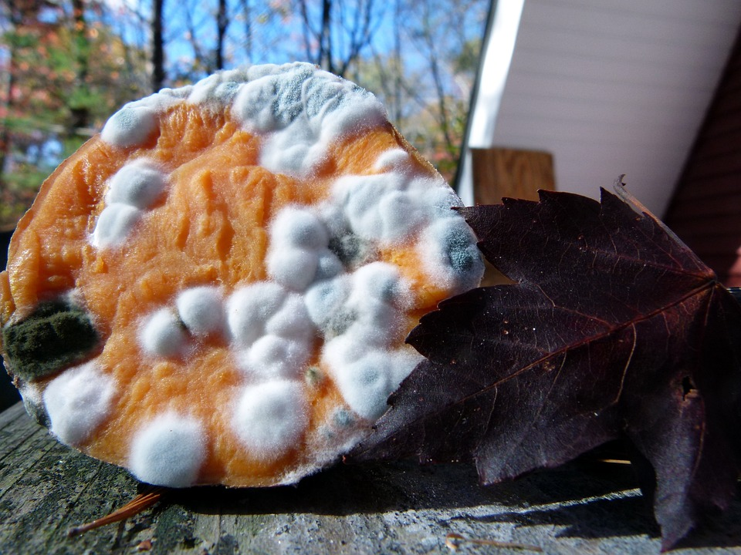
Mycelium
Svampens krop kaldes for mycelium. Det er et netværk af forbundne og forgrenede hyfer.
Når der er næring, kan en hyfe spire og der dannes et mycelium.
Det er ofte cirkelformet.
Fundet en Honningsvamp med et mycelium på ca. 10 km^2.
Notes:
Kilde: https://www.mycokey.com/EducationProject/DKText/ordforklaringer/mycelium.html
Et mycelium er et netværk af forbundne, forgrenede hyfer. Når en spore spirer et sted hvor der er næring til vækst – eller hvis en hyfestump havner på et næringssubstrat – dannes et mycelium.
Hyferne forgrener sig i alle retninger og søger hen hvor der ikke allerede vokser hyfer. Derved bliver et typisk mycelium cirkelformet.
Myceliet er den del af svampen, der står for svampens stofomsætning. Det er myceliet, der udskiller enzymer til omgivelserne, optager næringsstoffer og videreforarbejder disse.
Hvis man sammenligner svampen med et æbletræ, er myceliet træets rødder, stamme, grene og blade mens frugtlegemerne er æblerne. Umiddelbart ser vi altså kun frugterne, ikke selve individet.
Hvis en svamp danner sit mycelie inde i træ, kan man nogle gange se hvor myceliet er, fordi det farver veddet og danner mørke zoner hvor det møder andre mycelier.
Nogle svampemycelier kan blive meget store. Det kan man fx se hos svampe, der danner hekseringe. Hekseringe på 3-4 meter findes på næsten enhver fodboldbane. På steder hvor der har været uforstyrret græs i mange år kan hekseringene blive enorme. I Danmark kendes 60 m brede hekseringe, mens man på den amerikanske prærie har målt hekseringe med 200 meters diameter.
Fra USA kendes også „kæmpesvampen”, en honningsvamp, hvis mycelium dækkede 15 Ha skov i Michigan. Den blev senere overgået af et 900 Ha stort mycelium af honningsvamp med en alder på omkring 2400 år i staten Oregon. Man kan diskutere om man her kan tale om individer, idet så store mycelier forlængst må være „faldet fra hinanden” i individuelle kloner. Regner man det hele sammen har man her verdens største „organisme”.

Slide 9
Frugtlegeme
Kan være 0,1 mm små og op 1 m store.
Frugtlegemet er som æbletræets æbler, hvor mycelium er rødder, stamme, blade osv.
Svampe danner frugtlegemer når de laver kønnet formering.
Notes:
Kilde: https://www.mycokey.com/EducationProject/DKText/ordforklaringer/frugtlegeme.html
Når en svamp skal lave kønnet formering danner den frugtlegemer.
Frugtlegemerne kan være bitte små (fra 0,1 mm) til meget store (≈1 m). Et typisk frugtlegeme af en basidiesvamp kan være en lamelsvamp som fx en champignon eller en poresvamp som tøndersvamp.
I frugtlegemet dannes svampens kønnede sporer. Hos basidiesvampene sker dette ved at der dannes særlige celler (basidier) hvori kernesammensmeltning og reduktionsdeling foregår. Basidierne sidder ofte i et sporebærende lag, der fx kan være formet som lameller, pigge eller rør. Når basidierne er færdigudviklede danner der i reglen fire sporer, der afskydes og spredes med vinden.
Frugtlegemet skal sørge for at sporerne spredes så effektivt som muligt. Mange frugtlegemer har derfor en stok, der hæver dem op i luften, sådan at sporerne kan kastes ned i vinden og svæve bort. Andre svampe danner deres frugtlegemer højt oppe i træer, så sporerne lettere kan komme langt væk.
Ide-rigdommen indenfor frugtlegemer er enorm. Der er hatte, blomkål, køller og koraller og der er hjerner, skåle, flasker og økser – de sidstnævnte er typiske frugtlegemer for sæksvampene.
Der er også arter der har opgivet aktiv sporespredning. Støvbolde og stinksvampe er oplagte eksempler men også trøfler er svampefrugtlegemer af denne type. De udvikles under jorden og må bruge dyr (ofte gnavere, svin og hjorte) for at blive spredt. For at de kan blive fundet afgiver de kraftige lugte, der tiltrækker dyrene.

Slide 10
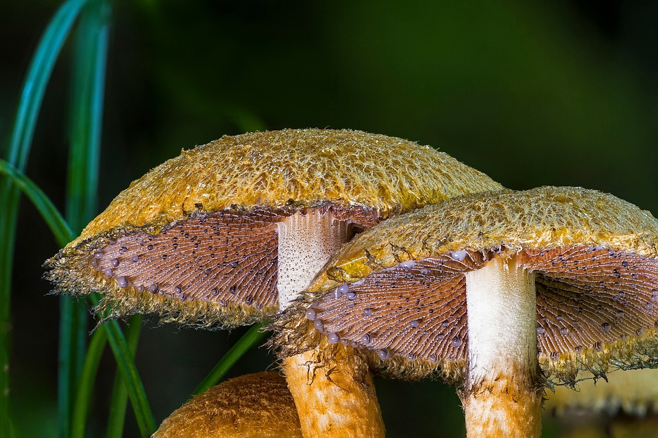
Sporespredning
Hvordan spredes sporer?
Notes:
NOTE: inddrag eleverne her ved at spørge ind. Grib dem i deres undren. Hvorfor svampes frugtlegemer ofte har en stok - hvorfor hjælper det at få dem hævet op i ”luften”?
Kilde: https://www.mycokey.com/EducationProject/DKText/ordforklaringer/frugtlegeme.html
Frugtlegemet skal sørge for at sporerne spredes så effektivt som muligt.
Mange frugtlegemer har derfor en stok, der hæver dem op i luften, sådan at sporerne kan kastes ned i vinden og svæve bort. Andre svampe danner deres frugtlegemer højt oppe i træer, så sporerne lettere kan komme langt væk.
Nogle arter bruger aktiv sporespredning.
Støvbolde og stinksvampe er oplagte eksempler men også trøfler er svampefrugtlegemer af denne type. De udvikles under jorden og må bruge dyr (ofte gnavere, svin og hjorte) for at blive spredt. For at de kan blive fundet afgiver de kraftige lugte, der tiltrækker dyrene.

Slide 11
Sporespredning
Frugtlegemet skal sørge for effektivitet
Aktiv sporespredning:
Ofte en stok, der hæver dem op i luften.
f.eks. rørhatte og fluesvampe
Inaktiv sporespredning:
Lugter ofte, da de afhænger af andre organismer.
f.eks. støvbolde, trøfler, løbenål og stinksvampe,
Notes:
Kilde: https://www.mycokey.com/EducationProject/DKText/ordforklaringer/frugtlegeme.html
Frugtlegemet skal sørge for at sporerne spredes så effektivt som muligt.
Mange frugtlegemer har derfor en stok, der hæver dem op i luften, sådan at sporerne kan kastes ned i vinden og svæve bort. Andre svampe danner deres frugtlegemer højt oppe i træer, så sporerne lettere kan komme langt væk.
Nogle arter bruger aktiv sporespredning.
Støvbolde og stinksvampe er oplagte eksempler men også trøfler er svampefrugtlegemer af denne type. De udvikles under jorden og må bruge dyr (ofte gnavere, svin og hjorte) for at blive spredt. For at de kan blive fundet afgiver de kraftige lugte, der tiltrækker dyrene.
Støvbolde: Hos støvboldene dannes sporerne inden i den runde svamp. Støvboldene åbner sig oftest med et lille hul i toppen, og når regndråber eller nogen/noget prikker til den modne svamp, ryger sporerne ud. Det ligner røg, men det er kun fordi der er så mange spore og de er meget små.
Støvboldenes videnskabelige navn: Lycoperdon, betyder "ulvefis", hvilket også er svampens folkelige navn mange steder.

Slide 12
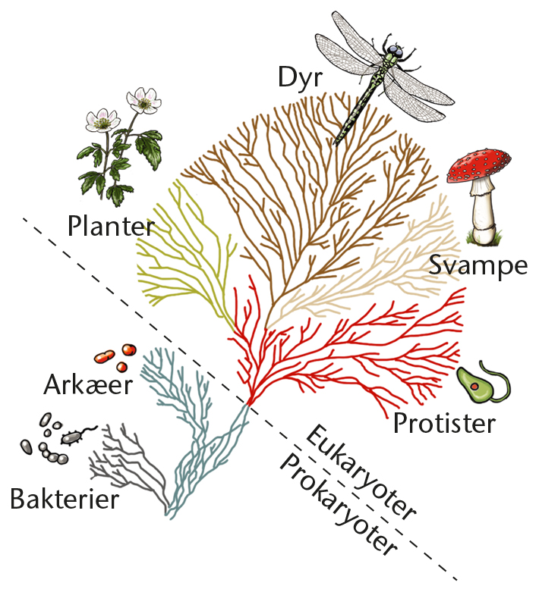
Fylogeni
Svampe tilhører deres eget veldefineret rige.
Før hørte de under planteriget – i dag ved vi, at de er nærmere beslægtede med dyreriget.
Træ over udviklingen af Jordens liv. © Nucleus Forlag ApS • Illustrator: Brian Dall Schyth • ISBN: 978-87-93647-48-0

Slide 13
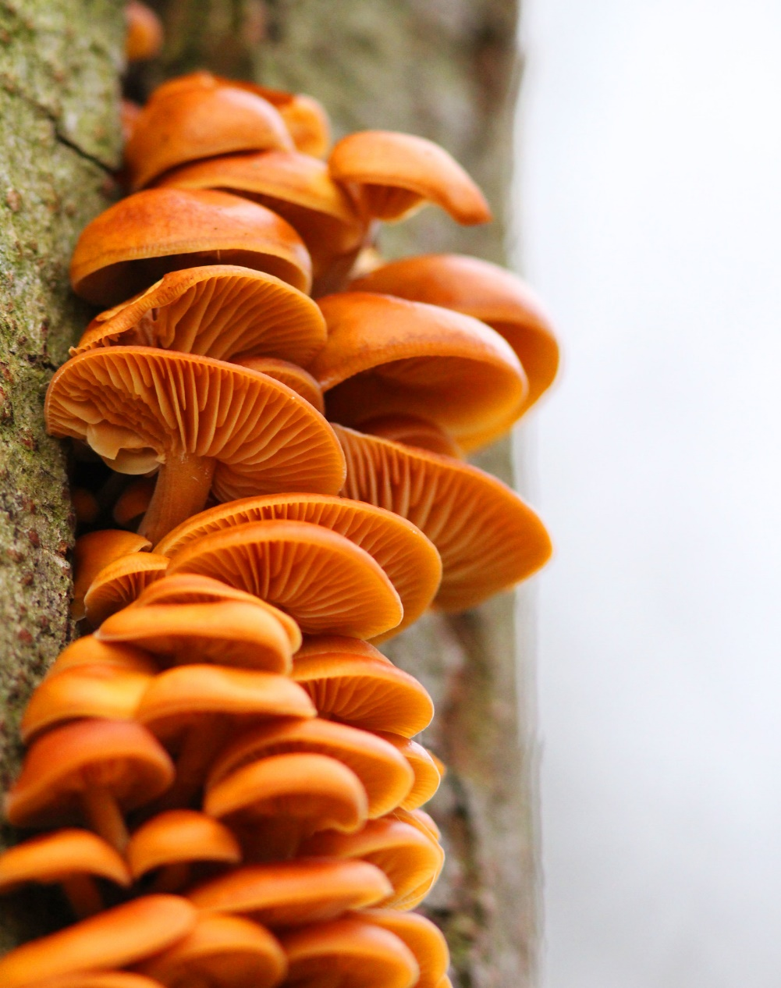
Svamperiget
Anslået over 1,5 - 3,8 millioner svampearter.
Formodentlig mellem 8.000 og 10.000 arter i Danmark.
5 rækker:
1. Piskesvampene (Chytridiomycota)
2. Koblingssvampene (Zygomycota)
3.Glomeromycota
4.Sæksvampene (eller sæksporesvampene, Ascomycota)
5.Basidiesvampene (Basidiomycota, stilksporesvampene).
Notes:
NOTE: ØVELSE kan laves efter introduktionen.
Eleverne skal se på de 5 forskellige rækker.
Finde ud af hvorfor der er 5 forskellige
Hvilke karakteristika der er ved hver række
Hvordan ser de svampe der tilhører hver række ud.
Man kunne evt. dele eleverne ind i 5 grupper, og de skulle se på hver deres gruppe.
Basidiesvampe gruppen, vil nok finde mest information. Så her kunne man med fordel på forhånd fortælle der er forskel på hvor meget information der er om hver række. Hvilket kunne lægge op til diskussion om hvorfor det er sådan. Hvorfor ved vi meget om nogle svampe ? Hvorfor er det svært at anslå hvor mange svampearter der er i verden?
Kilde: https://denstoredanske.lex.dk/svampe_-_generel_oversigt
Den storedanske siger 1.5 hvor siden af BBC: https://www.bbcearth.com/news/8-fantastic-facts-about-fungi
Siger de der er estimeret 3.8 millioner.
Svampene er et rige, der omfatter meget forskelligartede livsformer. Det er anslået, at der findes over 1,5 millioner svampearter. Der er formodentlig mellem 8.000 og 10.000 arter i Danmark. Undertiden kaldes hele svampegruppen botaniske svampe, men den er egentlig nærmere beslægtet med dyreriget (se biologisk klassifikation).
Svampene opdeles i fem rækker. Piskesvampene (Chytridiomycota) har svingtrådsbærende sporer. Koblingssvampene (Zygomycota) har et mycelium, der ikke er opdelt i celler vha. tværvægge. Rækken Glomeromycota danner som de eneste arbuskulær mykorrhiza (se Glomus). Sæksvampene (eller sæksporesvampene, Ascomycota) danner sporerne i sporesække (asci). Basidiesvampene (Basidiomycota, stilksporesvampene) danner sporerne på basidier.
Tidligere medregnedes desuden ægsporesvampene (Oomycetes), som nu betragtes som en slags alger, der har mistet evnen til at lave fotosyntese. De har cellulose i cellevæggene, sporer med svingtråde og placeres i riget Chromista.
Gruppen slimsvampe er traditionelt blevet placeret i svampegruppen, men de adskiller sig fra andre svampetyper på væsentlige punkter; de mangler således cellevægge og kan på samme måde som amøber optage fast føde ved fagocytose. Slimsvampe regnes nu til protister.

Slide 14
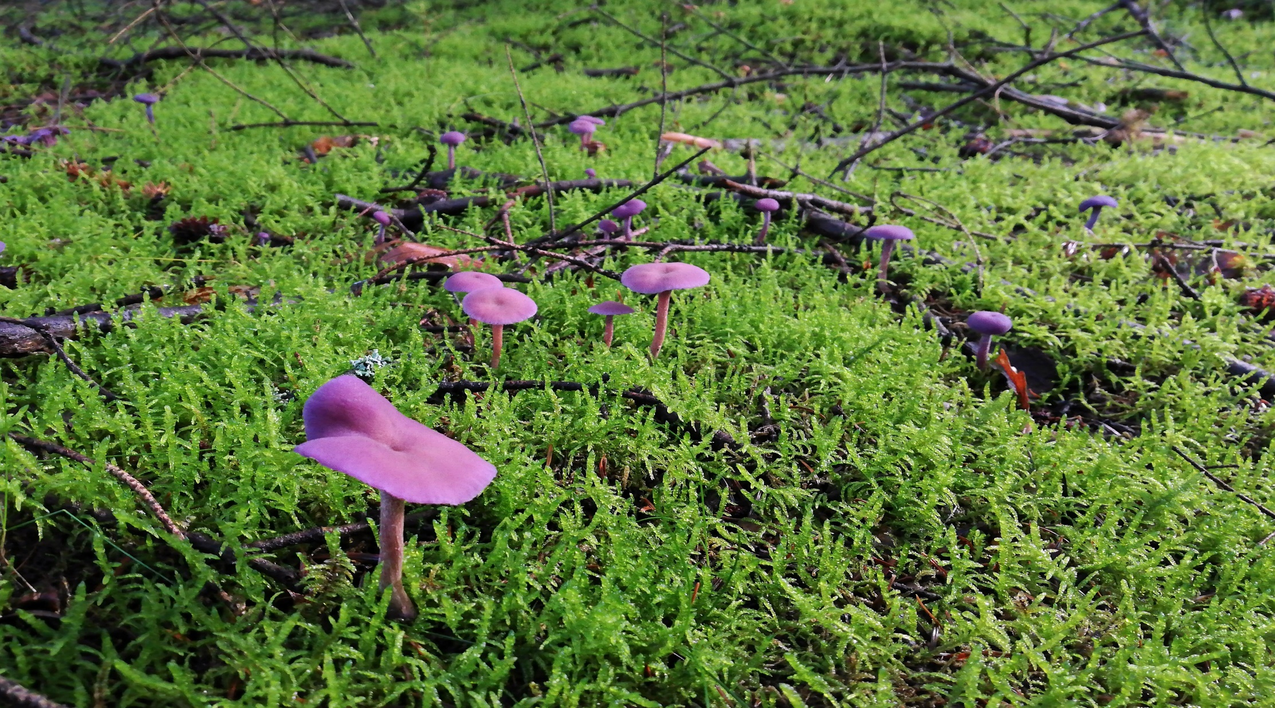
Hvorfor har svampe deres eget rige?
Notes:
NOTE: inddrag eleverne her, spørg dem hvorfor planterne har deres eget rige? Hvorfor er svampe ikke planter eller dyr?

Slide 15
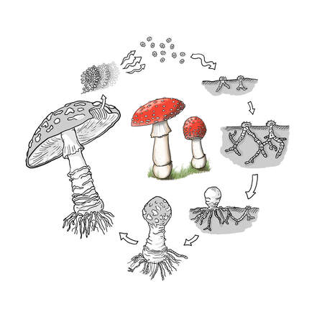
Svampes livsstil
Svampe er heterotrofe organismer, hvilket betyder de skal spise, ligesom os mennesker og dyr.
De har ingen grønkorn og de har kitin i deres cellevæg.
De kan enten være nedbrydere eller leve i symbiose som parasitter eller mutualister.
Notes:
Svampe er egentlig tættere beslægtet med dyr end de er med planter.
De er ikke dyr som os, men de er heller ikke planter. De har blandt andet ikke grønkorn og kan ikke leve af solen som ernæringskilde. De er nødt til at ”spise” for at overleve, hvis ikke de selv skal nedbryde kan de leve i tæt samarbejde med nogle andre arter, primært løvtræer. Svampene lever nede i rødderne af løvtræerne, her får svampene sukkerstoffer og svampene leverer næring.
Kilde: https://denstoredanske.lex.dk/svampe_-_generel_oversigt
Symbiosebetegnelsen giver ingen oplysning om forholdet mellem de samlevende parter, men i de tilfælde, hvor symbiosen
vides at være afbalanceret og til gensidig fordel, kaldes den mutualistisk. Eksempler herpå er lav og mykorrhiza.
I andre tilfælde tærer symbiosen så meget på værtsplanten, at denne vantrives eller går til grunde; man siger da, at symbiosen er parasitisk. Blandt svampene findes mange parasitter, fx meldug og rustsvampe. Det er undertiden vanskeligt at vurdere, om der foreligger mutualisme eller parasitisme, idet der er en glidende overgang mellem de to former.

Slide 16
Svampe spiller en rolle
Som nedbrydere i økosystemer → stof- og energikredsløbene
Nogle er sygdomsfremkaldende andre decideret giftige
Producerer stoffer, der kan benyttes i sygdomsbekæmpelsen (Penicillium)
Benyttes i levnedsmiddelproduktionen(gær)
Notes:
NOTE: næste slide eks. På nogle der kan spises fra den danske natur.
Svampe spiller en stor rolle som nedbrydere i økosystemer og dermed for stof- og energikredsløbene. Mange arter er sygdomsfremkaldende, og nogle er decideret giftige (se svampeforgiftning). Andre, fx arter af Penicillium, producerer stoffer, der kan benyttes i sygdomsbekæmpelsen, og atter andre benyttes i levnedsmiddelproduktionen.

Slide 17
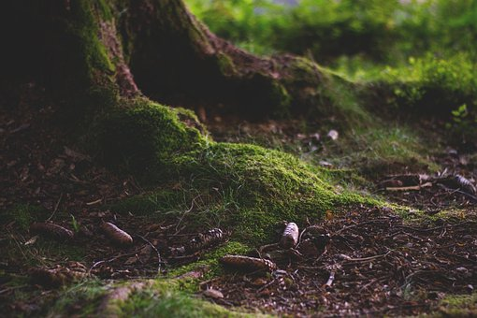
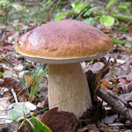
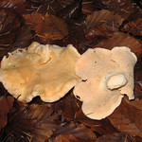
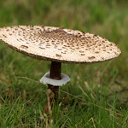
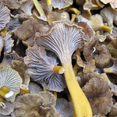
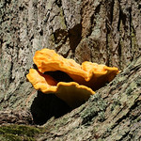
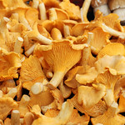
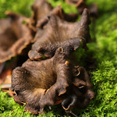
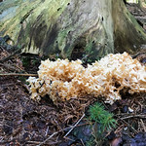
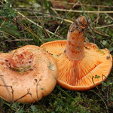
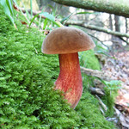
12 spiselige svampe
12 spiselige svampe
Pigsvamp
Stor kæmpe-parasolhat
Karl Johan
Tragt kantarel
Almindelig- Østershat
Almindelig judasøre
Svovlpore-svamp
Trompet-svamp
Punktstokket
Indigo-rørhat
Kantarel
Stor kæmpe-parasolhat
Blomkålssvamp

Slide 18
Klar, parat, start dyrkning af østershatte

